Slide 1
教案名稱： 是道具?還是商品? 本教案製作者：毛俞婷
授課老師：（空白）

Slide 2
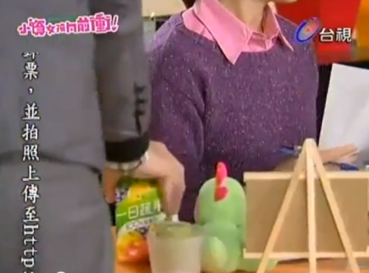
活動一：怎麼這麼巧
想一想：為什麼男主角要請女主角喝這個口味的飲料？有什麼特別的理由嗎？
圖片來源: 「小資女孩向前衝【第10集】 part2」
http://www.youtube.com/watch?v=AP2RFqeTlfQ&feature=related
Notes:
※教師播放偶像劇「小資女孩向前衝」第10集的片段(http://www.youtube.com/watch?v=AP2RFqeTlfQ&feature=related)，特別於4分22秒時暫停，讓學生看清楚男主角遞給女主角的飲料；隨後請問學生猜猜看，為什麼男主角要請女主角喝這個口味的飲料，是因為女主角本身就喜歡喝這樣的飲料嗎？還是有其他原因。

Slide 3
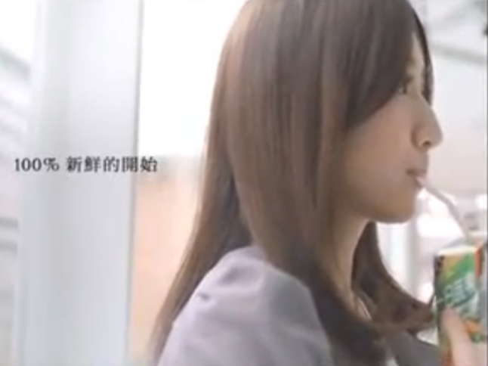
活動一：怎麼這麼巧
請注意廣告中女主角喝的飲料。
請想想，剛剛的偶像劇片段與現在的廣告片段有什麼共同點？
猜猜看，為什麼會出現這樣的共同點？
圖片來源:「一日蔬果讓你遇見愛」
http://www.youtube.com/watch?v=ppFrEHDH_30&feature=related
Notes:
※教師另播放飲料「一日蔬果」的廣告(http://www.youtube.com/watch?v=ppFrEHDH_30&feature=related) ，並請學生注意廣告中的飲料出現片段。
※請學生說說看，從偶像劇和廣告影片中，看到了什麼共同點？並想想看為什麼會這樣。
※若學生猜不出來，教師可預告，在隨後的課程中，會讓大家知道為什麼偶像劇和廣告影片會有這樣的「巧合」。

Slide 4
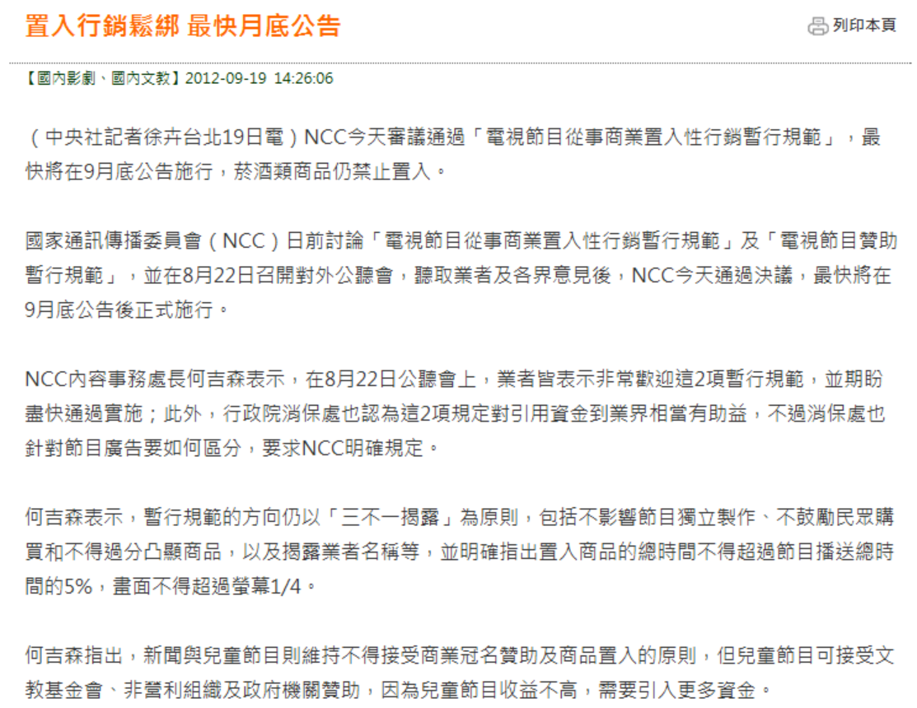
活動二：從新聞 看事件
閱讀「置入行銷鬆綁 最快月底公告」 」新聞。
圖片來源: http://www.cna.com.tw/Views/Page/Search/hyDetailws.aspx?qid=201209190188&q=%E7%BD%AE%E5%85%A5%E6%80%A7%E8%A1%8C%E9%8A%B7
Notes:
※發下或利用投影機請學生詳讀「置入行銷鬆綁 最快月底公告」之新聞。新聞閱畢，請學生回答與新聞相關的問題。

Slide 5
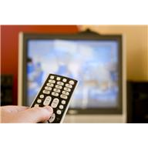
活動二：從新聞 看事件
新聞大解析
新聞內提到的法案是什麼？
哪一個機關準備公告這個規範？
預計什麼時後正式實施？
若確定實施後，將為節目帶來什麼影響？
暫行的規範方向原則是什麼？
置入商品的總時數和畫面有什麼規範？
有什麼節目和產品是禁止商業商品置入的？
Notes:
①新聞內提到的法案是什麼？( 電視節目從事商業置入性行銷暫行規範)
②哪一個機關準備公告這個規範？(國家通訊傳播委員會) ③預計什麼時後正式實施？(9月底) ④若確定實施後，將為節目帶來什麼影響？(對引用資金到業界相當有助益) ⑤暫行的規範方向原則是什麼？(三不一揭露)
⑥置入商品的總時數和畫面有什麼規範？(總時間不得超過節目播送總時間的5%，畫面不得超過螢幕1/4)
⑦有什麼節目和產品是禁止商業商品置入的？(新聞與兒童節目、酒類商品)

Slide 6
活動二：從新聞 看事件
你曾聽過「置入性行銷」這個詞嗎？
說說看， 「置入性行銷」是什麼？
聽老師補充說明。
Notes:
※教師請問學生，是否曾經聽過新聞中提到的「置入性行銷」這個關鍵詞，並請聽過的同學說說看，「置入性行銷」是什麼？
※針對學生的發言，教師可補充說明什麼是「置入性行銷」，並可引用美國行銷學會對於「置入性」所舉出的四個要件(付費購買媒體版面或時間、訊息必須透過媒體擴散來展示與推銷、推銷標的物可為具體商品、服務或抽象的概念、明示廣告主)
(資料來源: http://zh.wikipedia.org/wiki/%E7%BD%AE%E5%85%A5%E6%80%A7%E8%A1%8C%E9%8A%B7)，讓學生明白何謂「置入性行銷」。

Slide 7
活動二：從新聞 看事件
為什麼業者要在節目中進行「置入性行銷」 ？
誰會因此得到好處？是什麼好處？
聽老師說：廣告中的三角關係。
廣告主
(商品業者)
閱聽眾
(看電視的人)
媒體組織
(節目製作方)
Notes:
※請學生猜猜看，為什麼業者要在節目中進行「置入性行銷」？誰會因此得到好處(廣告主，媒體組織)，是什麼好處(廣告主付費給媒體組織，希望獲得該產品在媒體上的曝光機會，吸引更多閱聽人購買該產品；媒體組織方面則是可獲得廣告主的經費贊助，提高節目製作費用)
※教師可藉機說明，在廣告行銷手法中，廣告主、媒體與閱聽眾之間的三角關係。

Slide 8
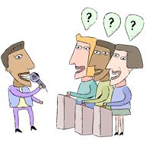
活動二：從新聞 看事件
想想看，從剛剛閱讀的新聞中，政府對「置入性行銷」的規範進行怎樣的改變？
「置入性行銷」有什麼不良的影響？
為什麼「新聞與兒童節目」禁止置入性行銷？
Notes:
※教師說明，原本「置入性行銷」是受到政府禁止的，但藉由剛剛的閱讀的新聞我們可以知道，目前政府改對於「置入性行銷」改為有限度的開放。
※請學生想想看，為何置入性會受到政府的有限度開放甚至在以前受到禁止的，究竟「置入性行銷」有什麼不良的影響？(若過度置入，恐破壞節目畫面和完整性、節目內容和取向易受到廣告主操縱、閱聽眾會被頃向同一立場的廣告主所影響購買行為或思維)
※請學生想想看，為什麼即將推行的規範禁止「新聞與兒童節目」進行置入性行銷？(因為民眾對於新聞節目的信任感較高，比起一般節目更容易受到置入商品的撩撥；而新聞媒體若進行置入性行銷，將有失新聞報導的公正客觀原則/相較於成人，兒童在觀看節目時，又更容易受到節目內容的說服，因此兒童節目禁止置入性行銷)

Slide 9
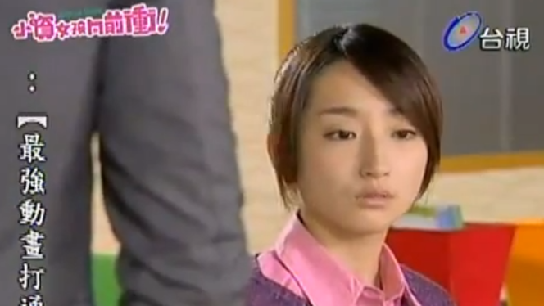
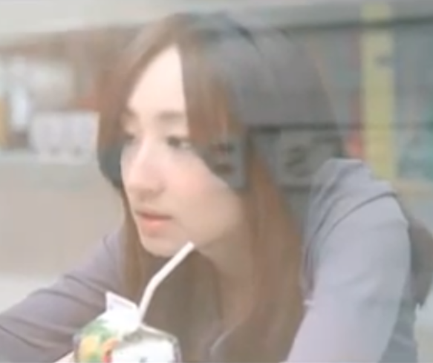
活動三：大家來找碴
想一想，為什麼課程一開始播放的偶像劇中，會出現標有商品名稱的飲料和清楚的商品外型？
為什麼偶像劇女主角和廣告影片的女主角恰好是同一人？
觀賞另一段影片。
圖片來源: 「小資女孩向前衝【第10集】 part2」
http://www.youtube.com/watch?v=AP2RFqeTlfQ&feature=related
圖片來源:「一日蔬果讓你遇見愛」
http://www.youtube.com/watch?v=ppFrEHDH_30&feature=related
圖片來源:「史上最強置入式行銷廣告」
http://www.youtube.com/watch?v=L1DVrrJxH_8
Notes:
※回到課程一開始看的偶像劇內容，教師再請問學生，為何劇中會清楚會出現標有商品名稱的飲料和清楚的商品外型，而且為什麼偶像劇女主角與廣告影片的女主角恰好是同一人？
※請學生觀賞另一段影片(http://www.youtube.com/watch?v=L1DVrrJxH_8)，讓學生了解拍攝過程中商業權力如何滲透到節目製作過程。

Slide 10
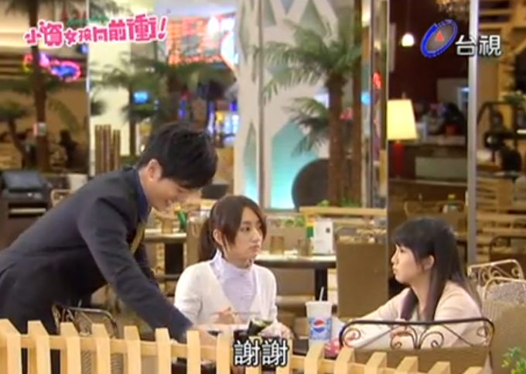
活動三：大家來找碴
請大家揮偵探精神，找出劇情中還有哪些「置入性行銷」的橋段。
說說看，透過今日的課程，你對「置入性行銷」有怎樣的了解？往後收看電視節目時，對於節目中出現的商品，會有怎樣的不同想法？
圖片來源:「小資女孩向前衝14集2/3」
http://www.youtube.com/watch?v=6O7f-kXKNcU&feature=relmfu
Notes:
※教師再播放同一偶像劇的另一片段(http://www.youtube.com/watch?v=6O7f-kXKNcU&feature=relmfu)，請學生發揮偵探精神，找出劇情中還有哪些「置入性行銷」的橋段。
※請學生說說看，透過今日的課程，對於「置入性行銷」有怎樣的了解，往後收看電視節目時，對於節目中出現的商品，會有怎樣不同的想法。

Slide 11
本教案結束，謝謝 ☺☺☺

